Slide 1
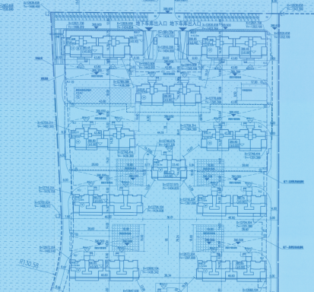
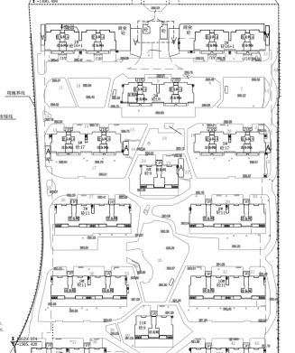
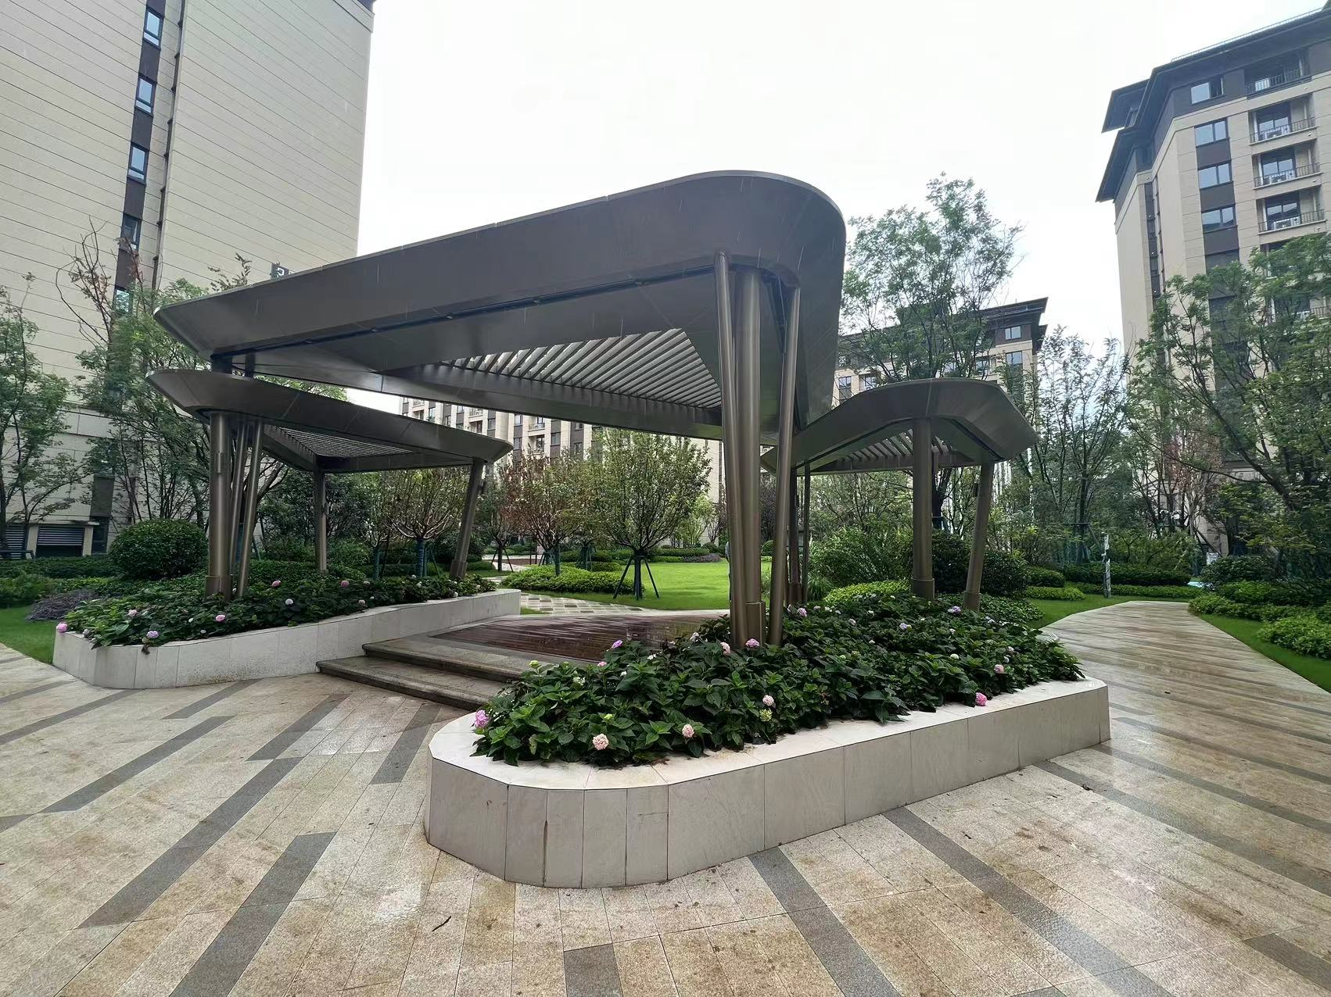
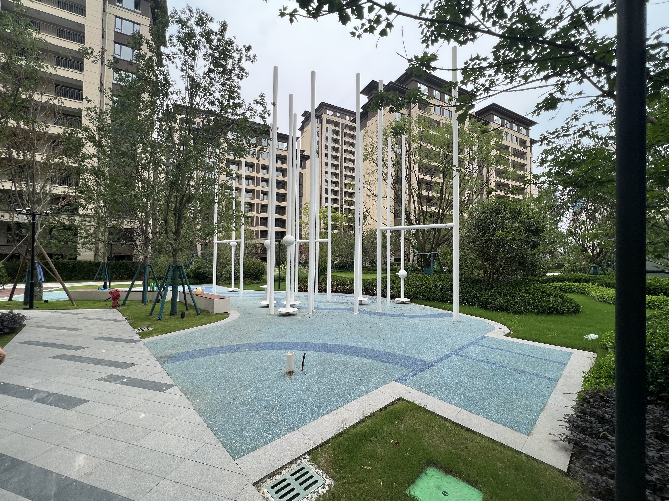
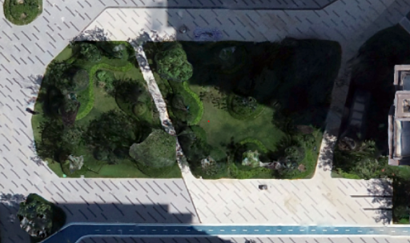
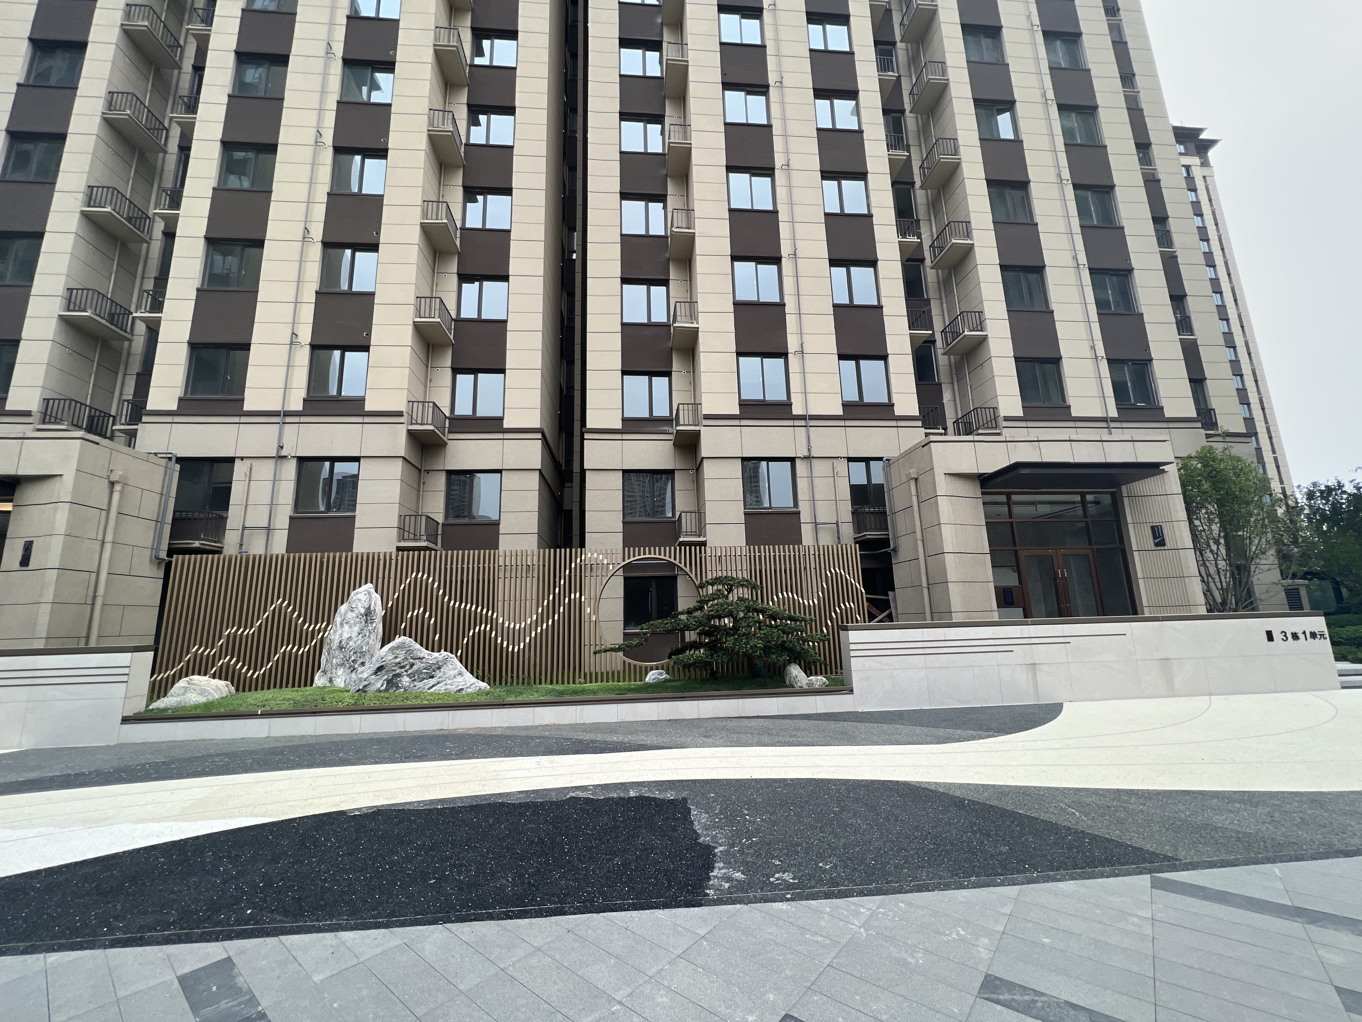
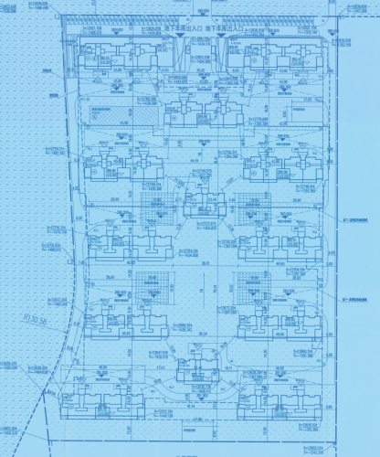
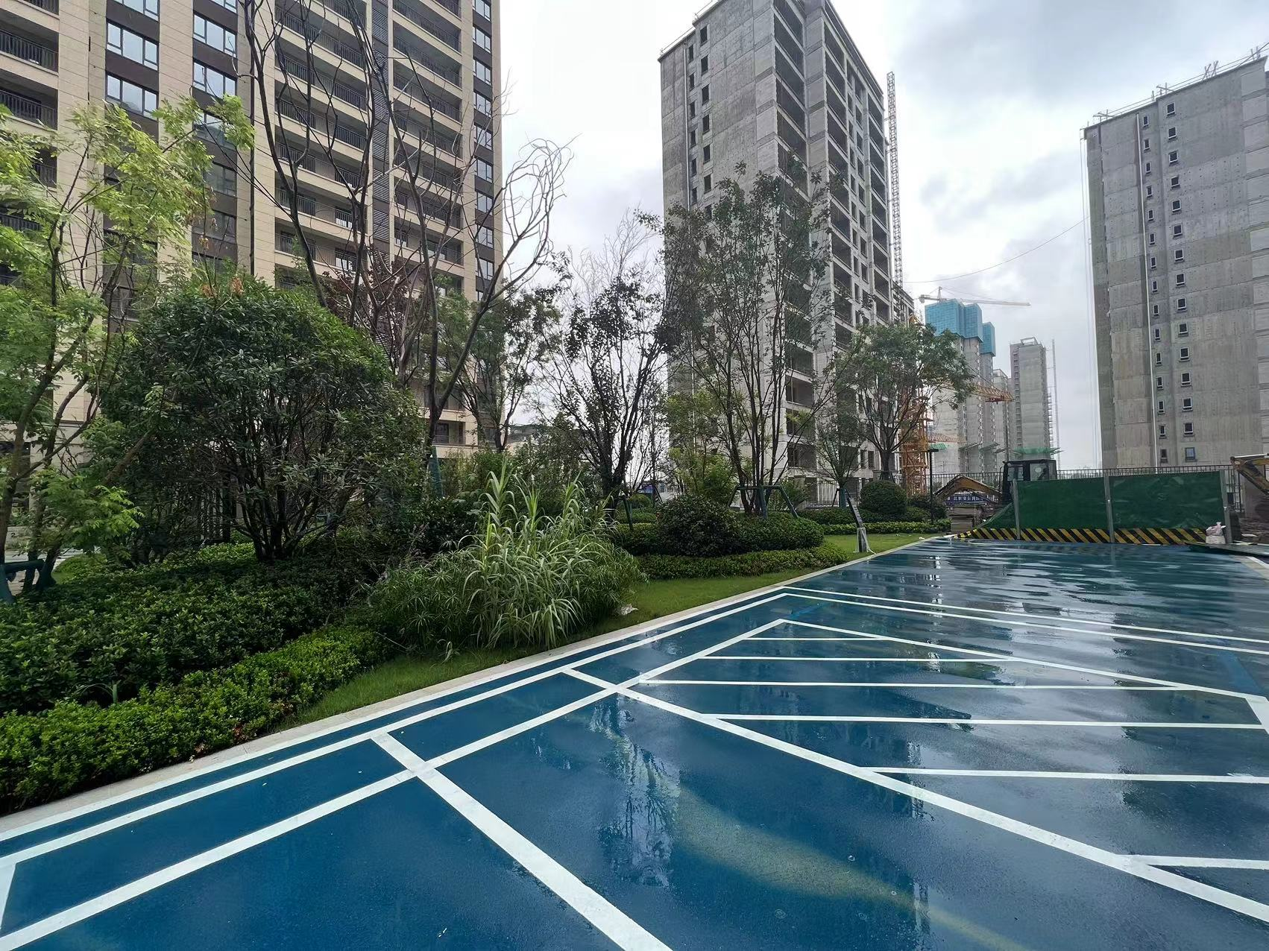
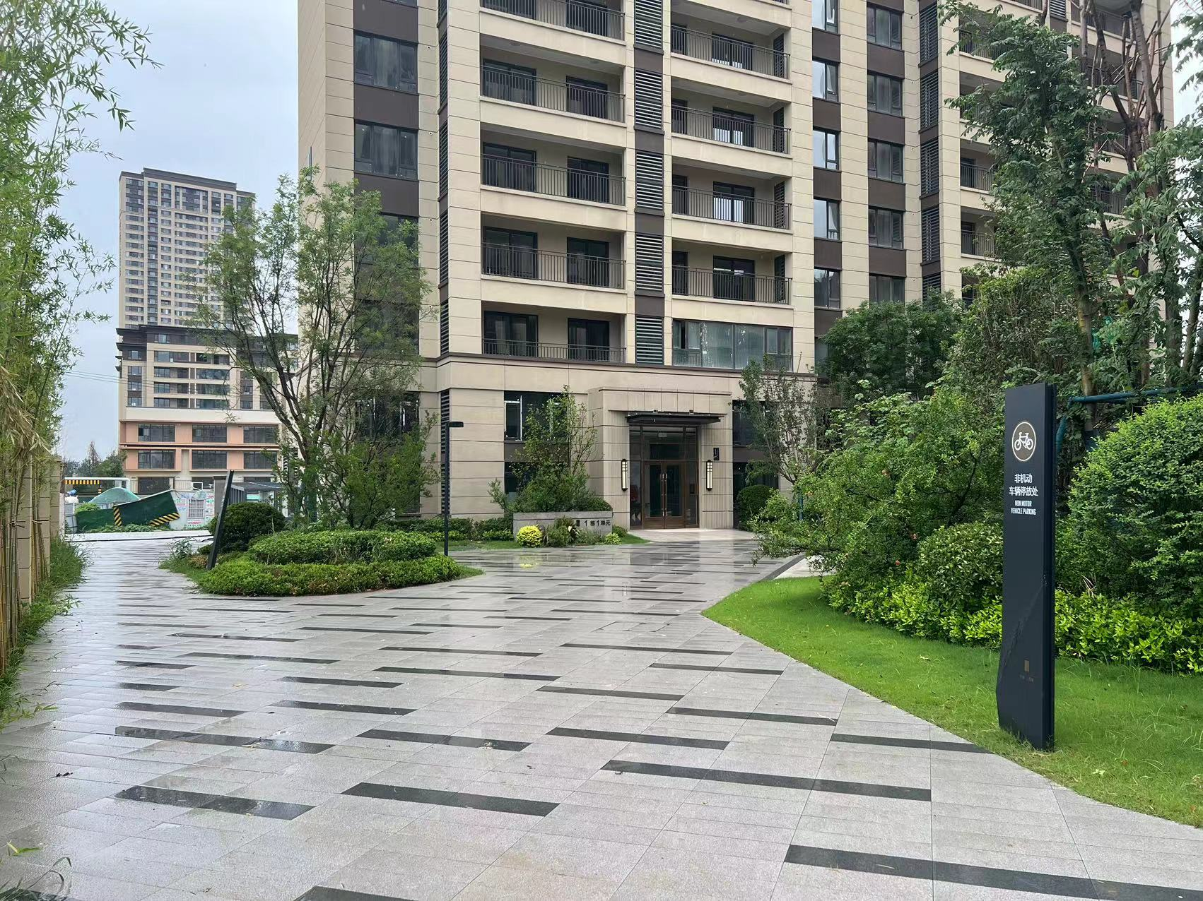
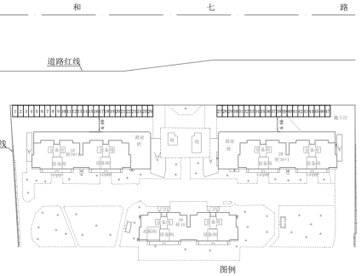
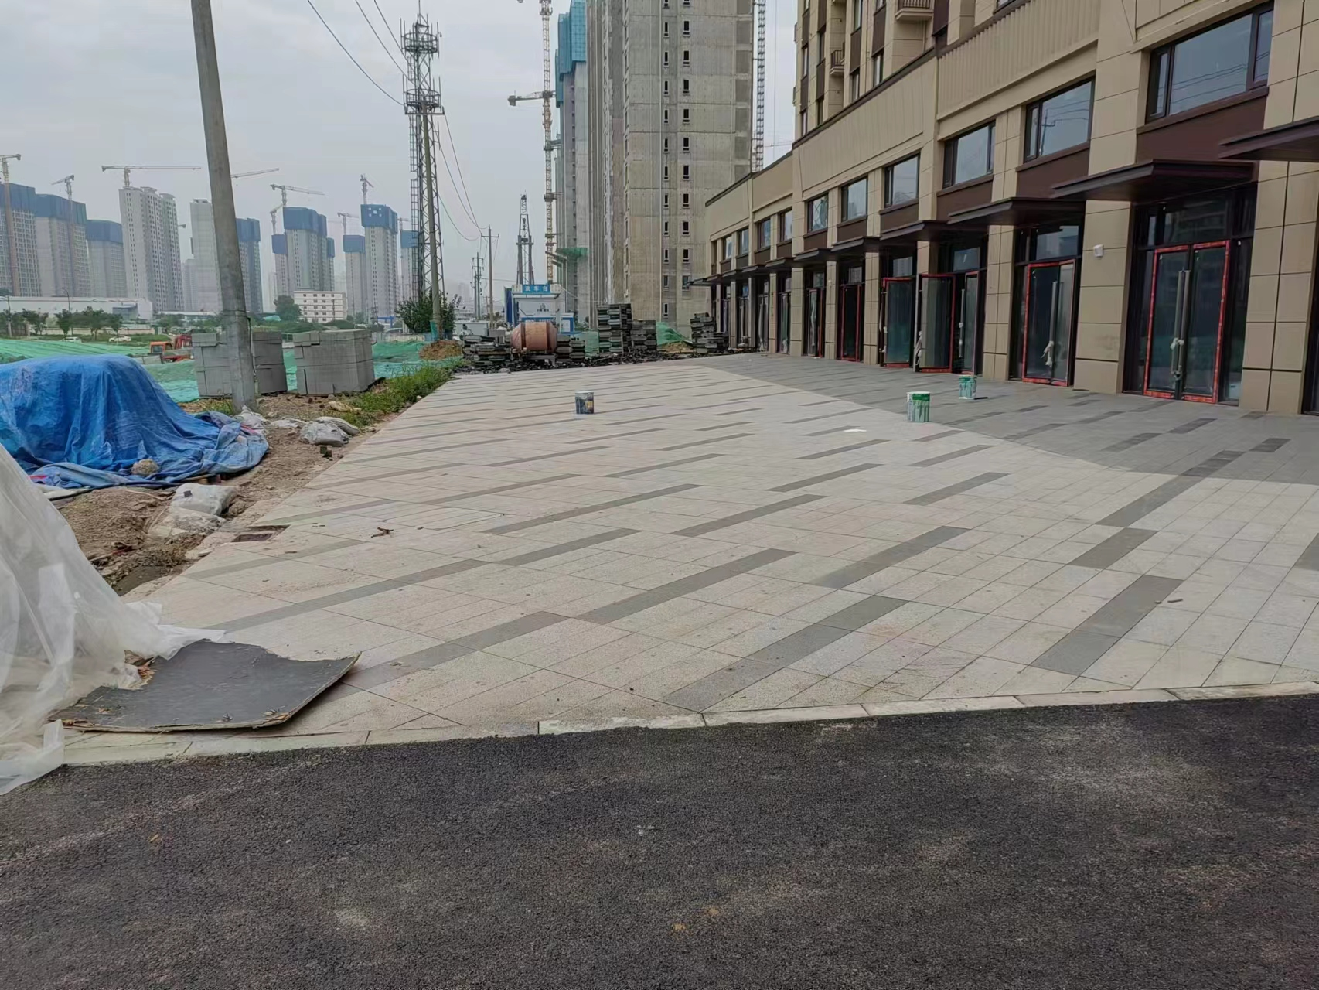
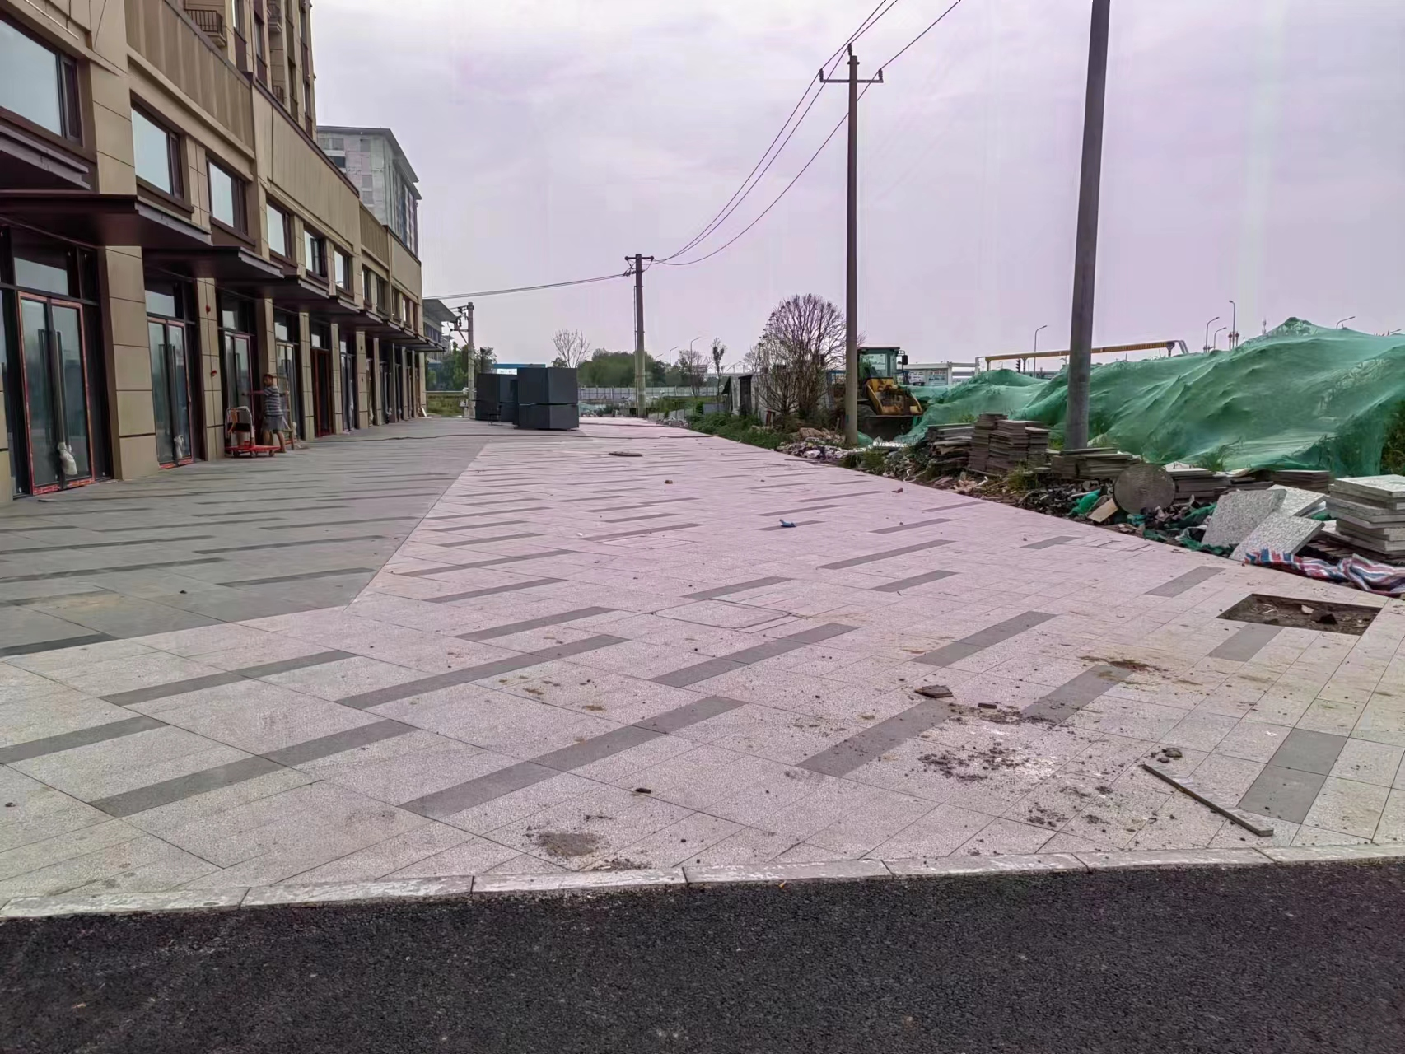
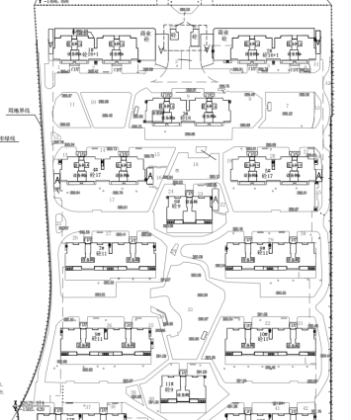
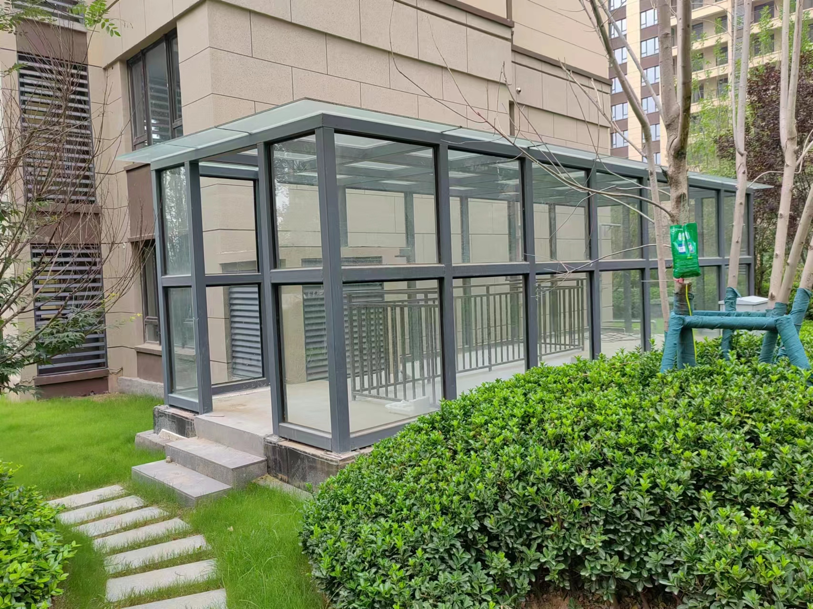
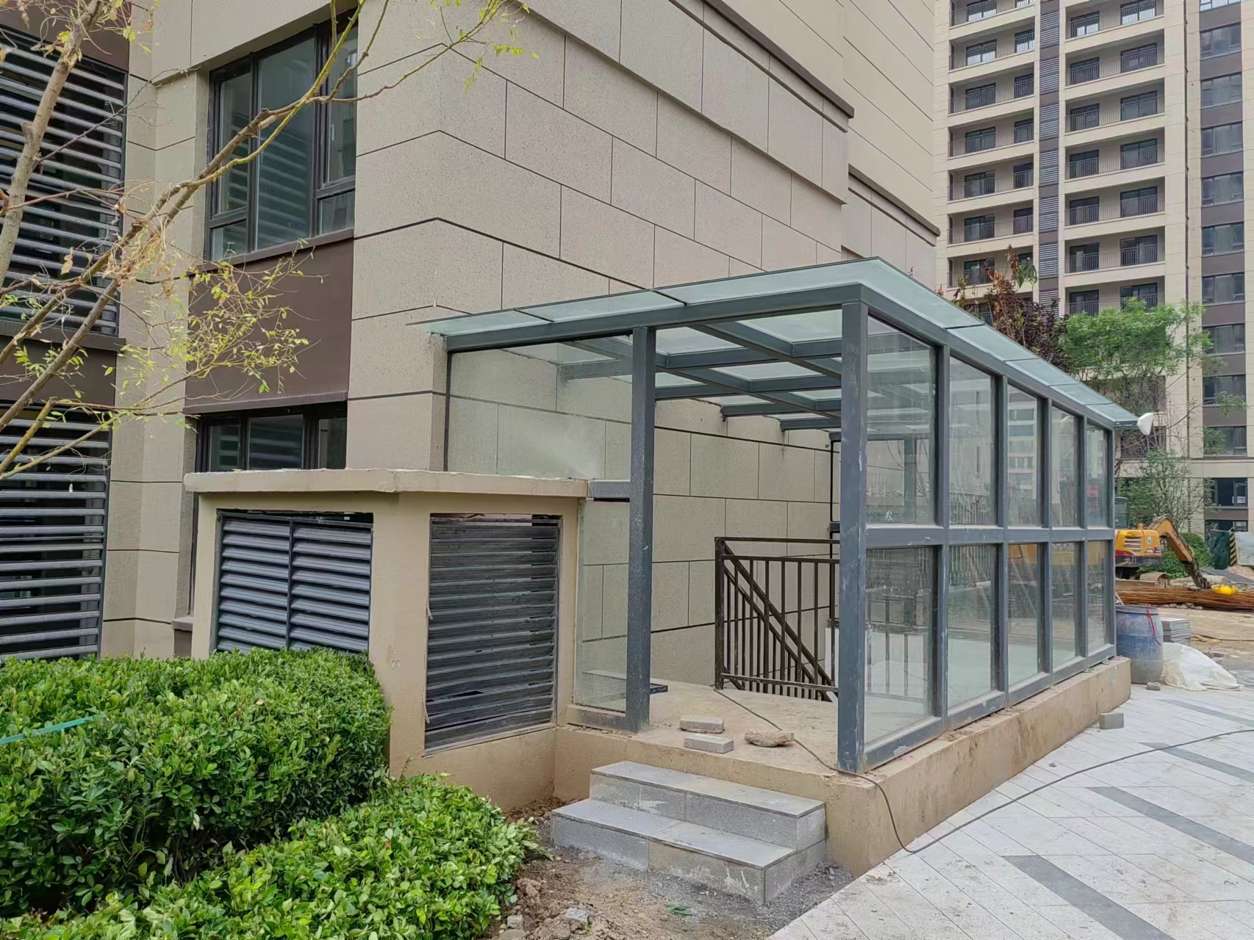
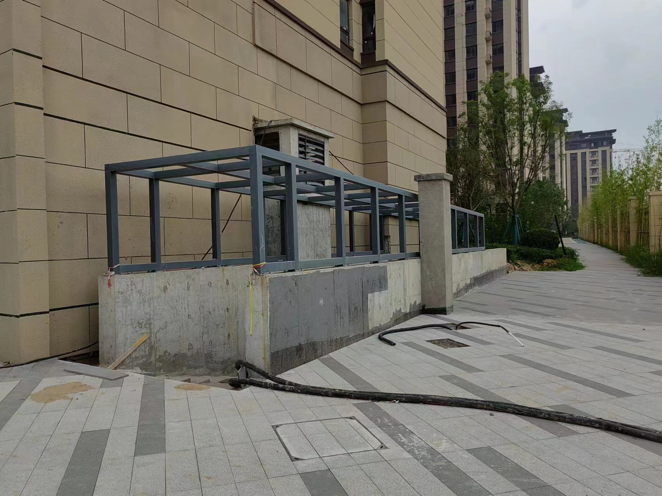
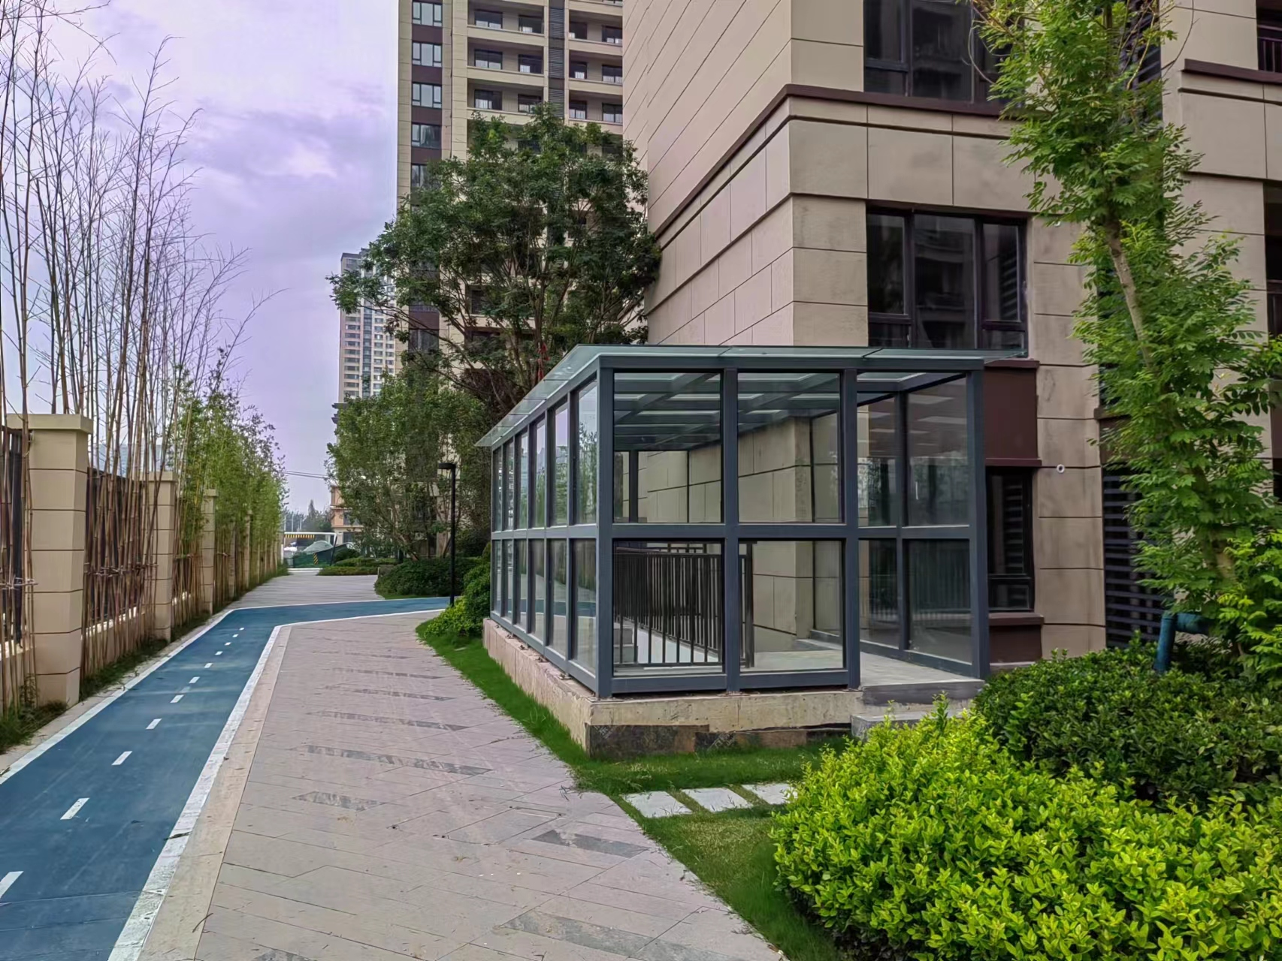
西咸新区建设工程规划条件核实公示牌
绿化实测报告
①
②
公示说明：
项目现状与原审批主要不一致之处：
1.将原审批的3#楼西侧室外活动场地优化调整至7#楼东侧和南侧；
2.3#楼北侧增加景墙造型。
3.环网室用地优化为小区绿化。
4.部分楼栋侧面新增人防出入口，人防以人防验收单位意见为准。
5.北侧原审批地上47个植草格车位调整为普通铺装车位。
6.6#楼东西两侧原设有两个回车场，为削弱过多硬质铺地对园区景观品质的影响，将其调整为两侧消防车道环通，消防以消防验收单位意见为准。
7.其余室外变化详见对比图。
工程概况
南美商品贸易中心项目二期位于西安市西咸新区太平路以东，征和八路以南。项目为住宅用地，占地为53.429亩。建筑用途为住宅及商业用房，主要为剪力墙结构。总建筑面积121048.01㎡。
设计单位：洲宇设计集团股份有限公司
建设单位：西安智晟达置业有限公司
公示日期：2023年8月7日-2023年8月15日
注：本公示仅供规划管理使用
④
③
③
④
①
南美商品贸易中心项
目二期
②
⑦
⑦
车位实测报告
⑤
⑥
⑥
⑤
⑦
⑦
新增人防出入口
原审批总平图
人防出入口
公示要求：
1、公示牌应置于主要路段显眼位置；
2、公示牌公示期间不得随意撤销、涂改。
咨询电话：西咸新区自然资源和规划局（沣东）工作部 89110704
西咸新区政务服务（沣东）中心 89105539 89105861

